Slide 1
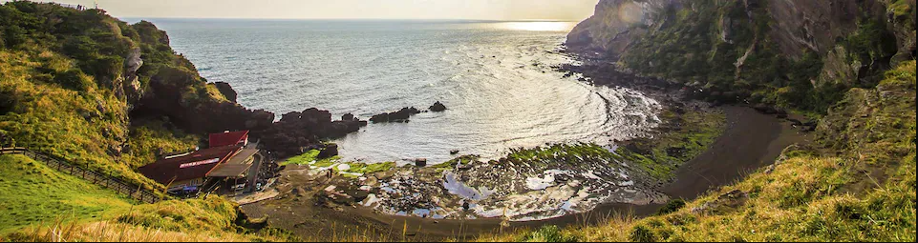
아무데나 가는건 아닌거닮아
3팀 어디가맨

Slide 2

C O N T E N T S
01
03
02
04
주제 및 분석 내용
프로젝트 수행 도구
역할 분담 및 일정
데이터 소개 및 설명

Slide 3
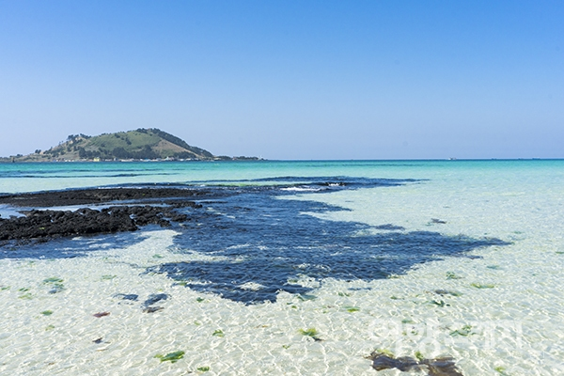
01
주제 및 분석 내용

Slide 4

주제 소개
01-1
제주도 관광객을 대상으로 카테고리별 여행지 추천

Slide 5
01-2
분석 내용
데이터 수집 및 구축 개요
- 제주데이터허브(www.jejudatahub.net)에 공개된 다양한 공공데이터 수집
- 비짓 제주 리뷰 텍스트, 트립 어드바이저 리뷰 텍스트 크롤링하여 수집
- AWS에 데이터 파이프라인 구축 (Hadoop 및 Spark 설치, 연결)
주요 분석 내용
- 제주도 내 관광지별 방문객 추이 분석
- 이동경로 데이터, 결제금액 데이터, 리뷰 데이터 등 여러 데이터 간 상관관계 분석
- 적합한 데이터를 활용하여 추천 알고리즘 모형화
기대 효과
- 사용자에게 적합한 제주도 내 관광지 추천

Slide 6
02 역할 분담
김남경 (팀장)
데이터 전처리
데이터 모형화 작업
김용호
데이터 전처리
데이터 모형화 작업
문준영
데이터 수집 및 전처리
시각화 및 웹 배포
여정문
데이터 수집 및 전처리
시각화 및 웹 배포
이종민
데이터 전처리
데이터 모형화 작업
이주남
데이터 수집 및 전처리
시각화 및 웹 배포

Slide 7

일정
02-1
10/5 ~ 10/11 : 주제 선정 및 일정 수립
10/12 ~ 10/16 : 데이터 수집
10/18 : AWS 파이프라인 구축
10/19 ~ 10/22 : 데이터 모형화
10/23 ~ 10/25 : 데이터 시각화
10/26 ~ 11/7 : 웹 배포
11/8 ~ 11/11 : 발표 포트폴리오 작성 및 발표 준비
11/12 : 프로젝트 경진대회

Slide 8

03
프로젝트 수행 도구
빅데이터 수집,저장 시스템
Hadoop
Spark
분석기술
pandas
numpy
Beautiful Soup
request
selenium
시각화 기술
matplotlib
seaborn
plotly
visual analyst
zeplin
folium

Slide 9
04
데이터 소개 및 설명
관광 및 입장객 데이터
제주도 해수욕장 현황
제주도 내국인 관광지 입장객 수 추이 등
유동인구 데이터
제주도 방문 내국인 유동인구 추이
내국인 유동인구 구성비율 등
업종 데이터
외식업 이용자 수 및 이용금액 현황
업종 별 외식업 이용자 수 등
4. 카드 데이터
관광지 및 상업지구 이용자 유형별 카드 데이터
관광지 및 상업지구 업종별 카드 데이터 등
5. 와이파이 데이터
요일별 와이파이 이용자 현황
와이파이 장소별 방문자별 사용량 등
등등 다수의 데이터 보유중(60개 이상)

Slide 10
데이터 출처
공공데이터 및 웹 크롤링
제주 데이터 허브 (https://www.jejudatahub.net/)
web crawling
구글 평점 및 리뷰 개수
네이버 평점 및 리뷰 개수

Slide 11
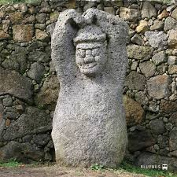

THANK YOU!

